Slide 1

Automatisation du diagnostic de continuité d’exploitation
  Norme ISA 570 – Going Concern
  Hausse des taux & endettement post-COVID
  Limites des analyses manuelles sous Excel
  Objectif : automatiser le screening du risque financier

Slide 2
Le modèle du Z-Score d’Altman
  Modèle académique de prédiction du risque de faillite
  Combinaison de 5 ratios financiers
  Score synthétique unique
  Zones : Safe (>2,99) – Grey – Distress (<1,81)

Slide 3

Mise en œuvre technique
  Extraction des données via API (yfinance)
  Bilan + Compte de résultat + Market Cap
  Calcul automatique des ratios X1 à X5
  Génération du Z-Score et classification
  Visualisation graphique comparative

Slide 4
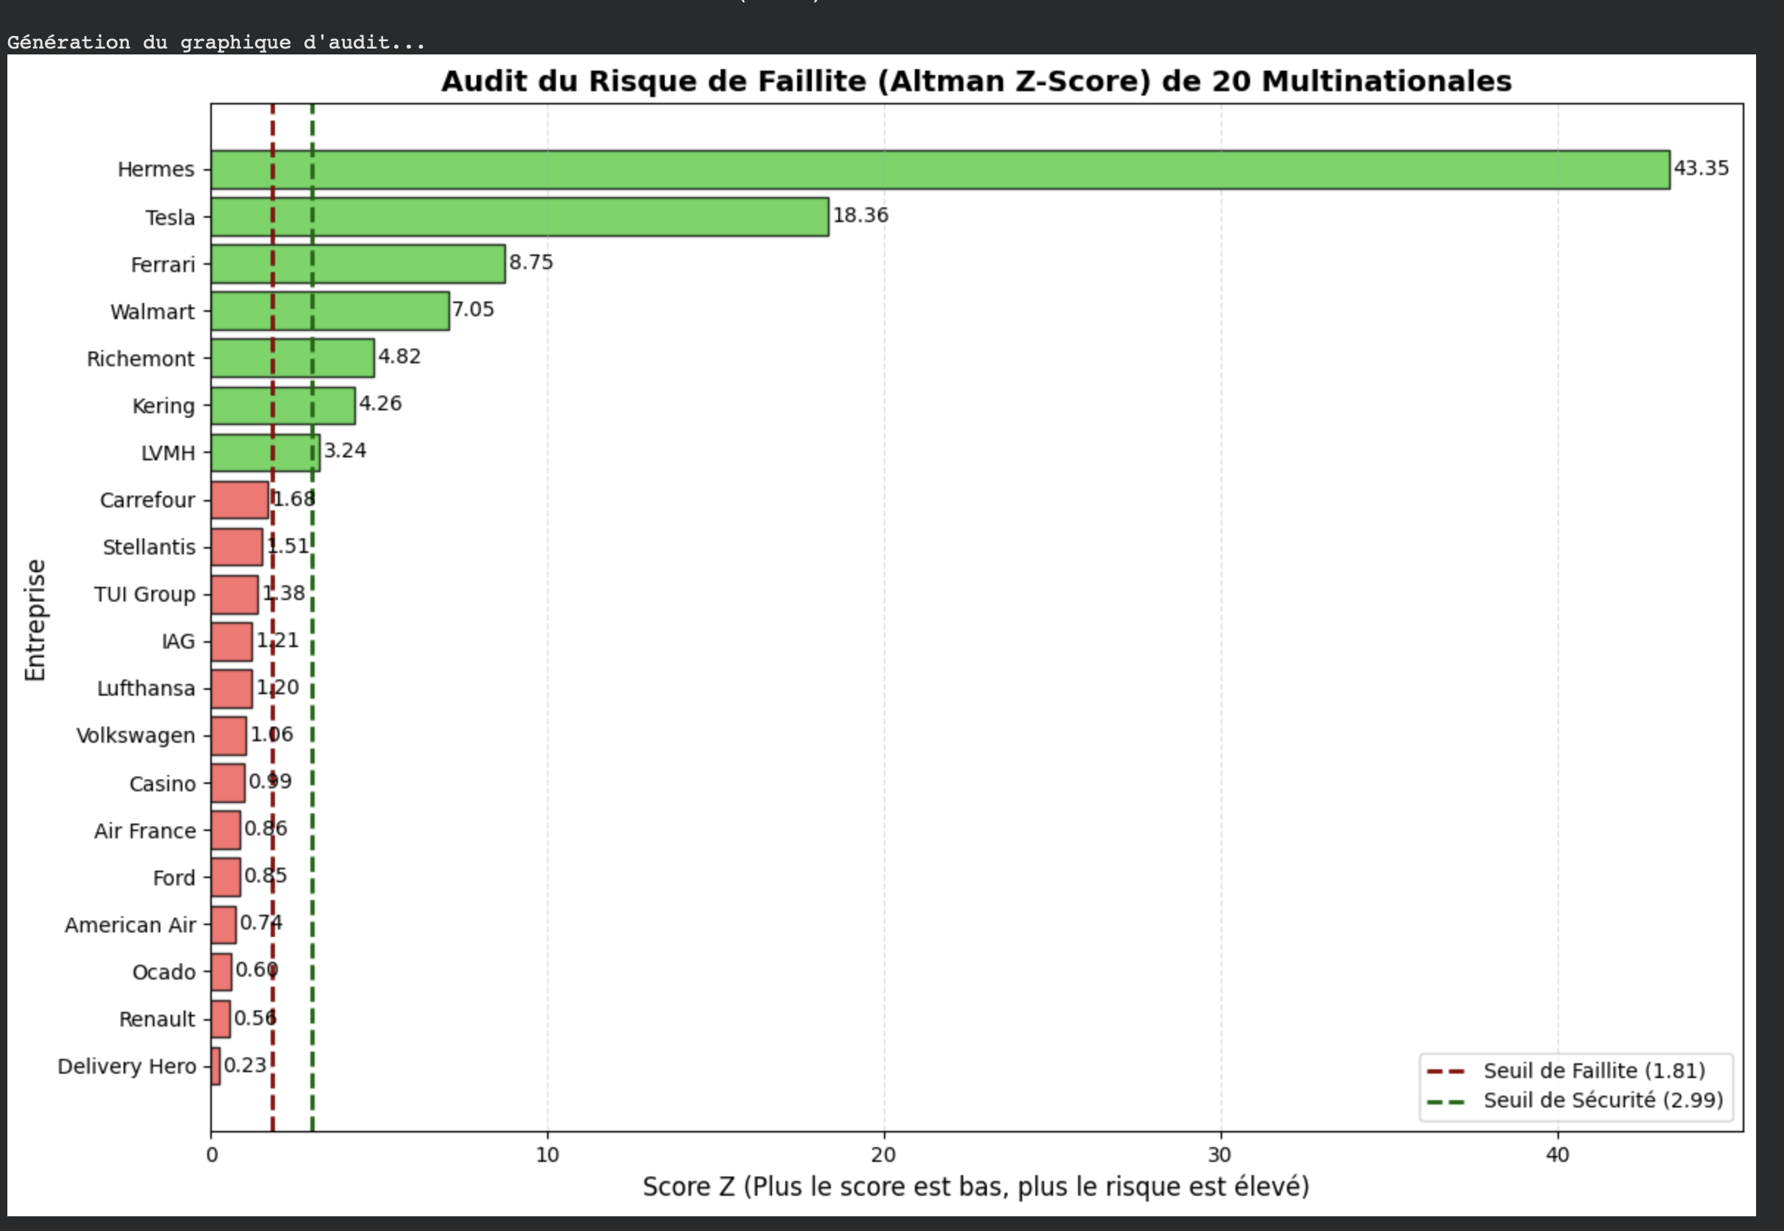
Résultats obtenus
  20 multinationales – 4 secteurs (Luxe, Aérien, Auto, Retail)
  Secteurs aérien et automobile majoritairement en zone rouge
  Delivery Hero : 0,23 – Renault : 0,56 – Air France : 0,86
  Luxe en zone verte (LVMH : 3,24 – Hermès : 43+)
  Forte dimension sectorielle observée

Slide 5
Limites du modèle
  Modèle initialement conçu pour entreprises industrielles
  Biais sectoriel possible
  Analyse basée sur une seule période comptable
  Indicateur statistique ≠ prédiction certaine

Slide 6
Conclusion & Apport du projet
Automatisation du diagnostic financier
Analyse comparative multi-entreprises
Outil d’alerte pour l’auditeur
L’expertise humaine reste centrale

